Slide 1
Temsil Şemaları
Zincir Kodları
Çokgen Yaklaşımlar
İmzalar
Sınır Segmentleri
Bir Bölgenin İskeleti

Slide 2
Zincir Kodları
Sınırları, belirtilen uzunluk ve yöndeki düz çizgi parçalarının bağlantılı bir dizisiyle temsil edin.
4 veya 8 bağlantıya dayalı
Bir numaralandırma şemasıyla kodlanan her bölümün yönü

Slide 3
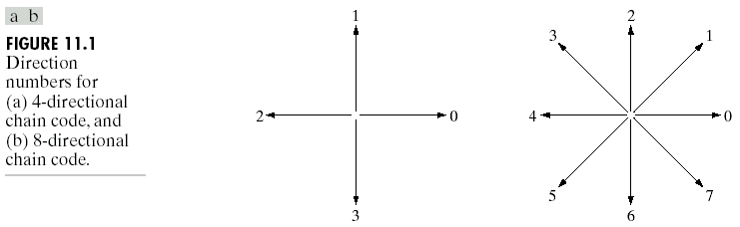
Temsil ve Açıklama

Slide 4
Zincir Kodları
Sorunlar:
Uzun kod zincirleri
Gürültüden kolayca rahatsız olur ve dikkati dağılır
Çözüm:
Daha büyük ızgara aralığı kullanarak yeniden örnekleme
Normalleştirmeler

Slide 5
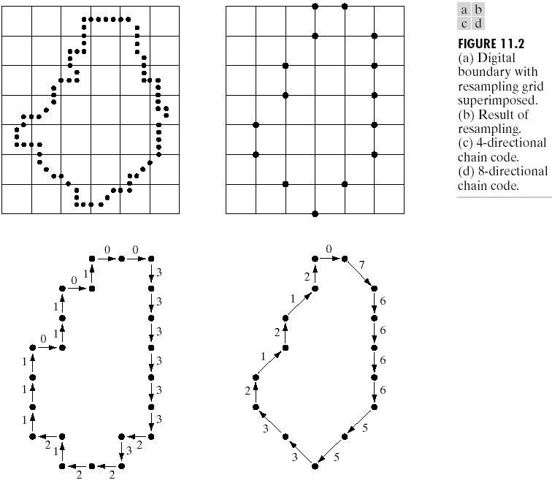
Temsil ve Açıklama

Slide 6
İmzalar
Bir sınırın 1 boyutlu fonksiyonel gösterimi
Üretmek için:
Açının bir fonksiyonu olarak ağırlık merkezinden sınıra olan mesafeyi çizin.

Slide 7
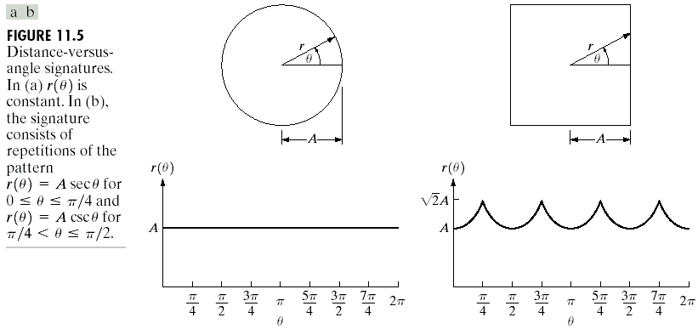
Temsil ve Açıklama

